Slide 1
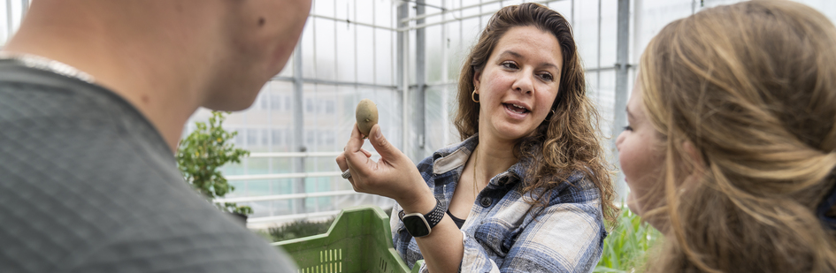
Welkom bij Aeres
29 november
Naam auteur
Datum

Slide 2
Programma-opzet
Ontvangst + korte voorstelronde 10.00 uur (vz Rene)
Presentatie strategie Aeres + discussie 10.30 uur (Rene)
Presentatie Ambitie afvalverwerking Aeres 11.00 uur (Martine)
Presentatie locatie (v)mbo Almere 11.30 uur (Yoeri)
Korte rondleiding met afsluitende lunch 12.30 uur (Yoeri)
Sluiting

Slide 3
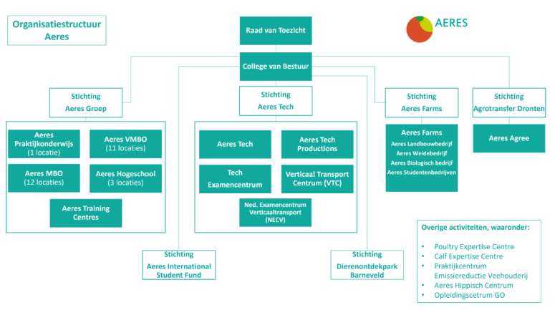

Slide 4
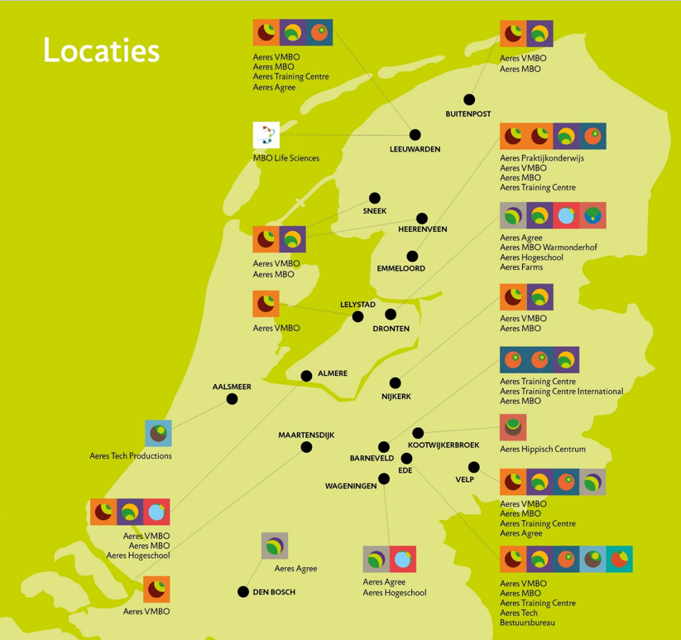
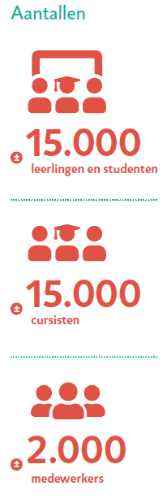

Locaties Aeres

Slide 5

de Groene Veranderaar
Aeres-strategie 2023-2027
Naam auteur
Datum

Slide 6

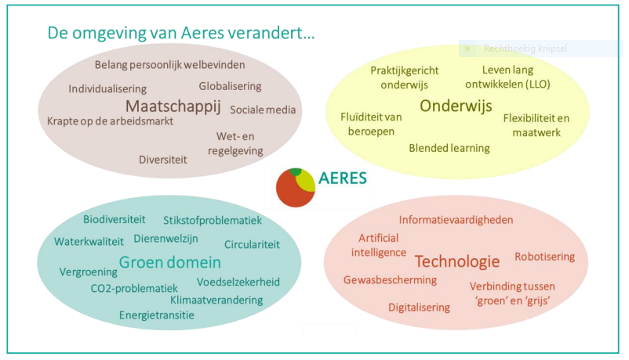
Het weer verandert: hoe verandert de wereld om ons heen

Slide 7

Koers kiezen en realiseren: zaaien en oogsten

Slide 8
Wat we zaaien: onze strategische keuzes
Samengevat:
Aeres, toonaangevend in groen praktijkgericht beroepsonderwijs en onderzoek ten behoeve van leerlingen, studenten en cursisten die actief zijn in groene transities

Slide 9
Dat betekent (1):
Wij leiden groen op, ongeacht of iemand
uiteindelijk in de groene sector terechtkomt;
Groene transities zijn noodzakelijk om een
duurzamere wereld door te kunnen geven
en daaraan levert Aeres een belangrijke
bijdrage;
Wij kiezen wat wij doen, op basis van een
maatschappelijke behoefte en onze
competenties;
Wij zijn toonaangevend door het opstarten van nieuwe activiteiten, het vernieuwen van bestaande activiteiten en het afstoten van hetgeen niet past;

Slide 10
Dat betekent (2):
Ons brede aanbod vmbo-mbo-hbo en
beroepseducatie staat ten dienste van
kennisintegratie en toonaangevende
faciliteiten. Daarmee draagt het bij aan ons
onderscheidend vermogen. Dat is belangrijker
dan streven naar maximale interne doorstroom;
Ons onderzoek staat altijd in dienst van
het onderwijs;
Wij trekken samen op met onderwijsinstellingen en het werkveld. Als het tot een betere oplossing leidt, werken wij samen. Wat anderen beter doen, doen wij niet.

Slide 11
Aeres maakt met de nieuwe strategie geen haakse bocht maar heeft haar strategie aangescherpt.

Slide 12

Hoe we groeien: hoe bereiken we onze doelen
Leiderschap
en gedrag
Digitalisering in
het onderwijs
Be good
and tell it
Toonaangevende
docenten
Onderwijskundig
leiderschap &
onderwijskundige visie

Slide 13

Wat willen we oogsten: onze eerste prioriteiten
2. Leven Lang Ontwikkelen tot bloei brengen in
onze organisatie
3. De interne samenwerking maximaliseren
1. Ons aanbod
aanscherpen tot toonaangevend groen

Slide 14
Dank voor jullie aandacht

